Slide 1
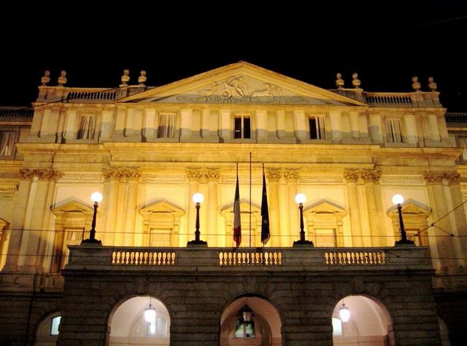
ИИЦ-Научная библиотека представляет виртуальную выставку к 160-летию
со дня рождения
Джакомо Пуччини
«Я – человек театра»

Slide 2
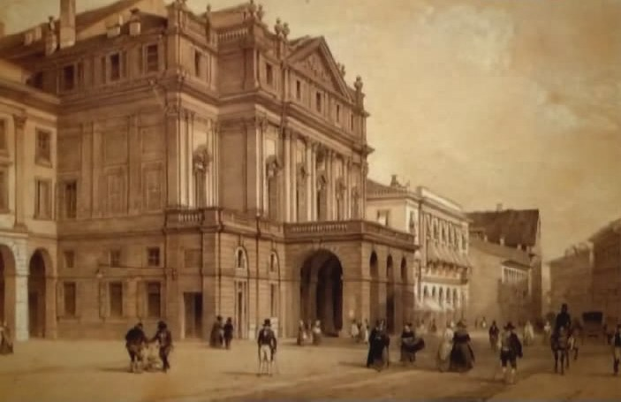
Именем Джакомо Пуччини (1858–1924),
по существу, определяется весь путь итальянского оперного театра первой четверти XX века. Более того, именно этим именем исчерпывается среди широкой аудитории общее представление об итальянской опере нового, послевердиевского времени. Завоевавшие мировую славу еще при жизни композитора, оперы Пуччини и до сих пор продолжают свое триумфальное шествие во всех странах мира. Для большинства любителей музыки Пуччини является истинным и, быть может, последним представителем итальянского оперного bel canto в XX веке.

Slide 3
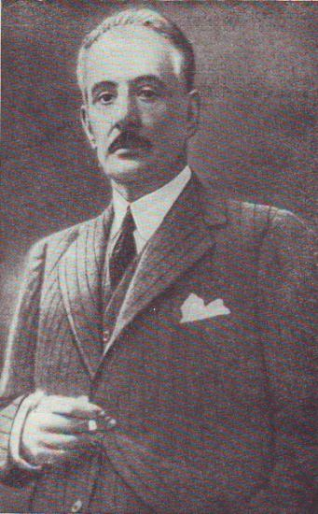
«Безукоризненно одетый мужчина-южанин, с чуть заметным лукавым движением черных глаз и дымящейся сигаретой в углу рта. Его благородная осанка соединяет артистическую элегантность с юношеской выправкой спортсмена. Кажется, вот-вот с его уст сорвется остроумная шутка или пылкое восклицание. Таким предстает перед нами Джакомо Пуччини на многочисленных фотографиях и рисунках…»
И. Нестьев

Slide 4

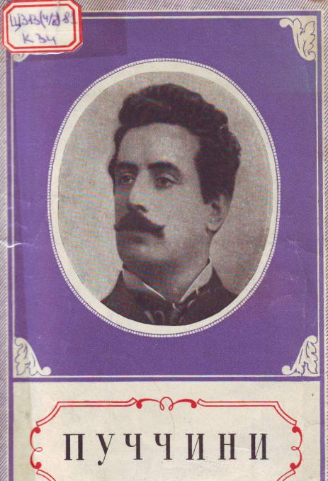

«В искусстве самое главное – быть искренним»
Дж. Пуччини

Slide 5
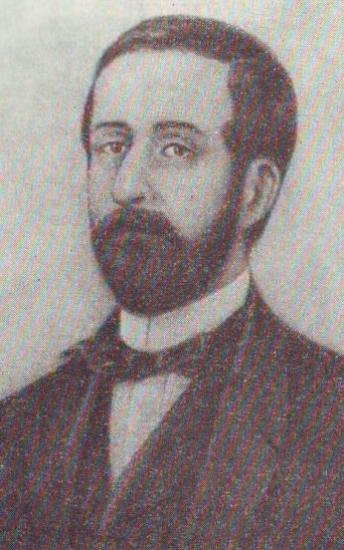
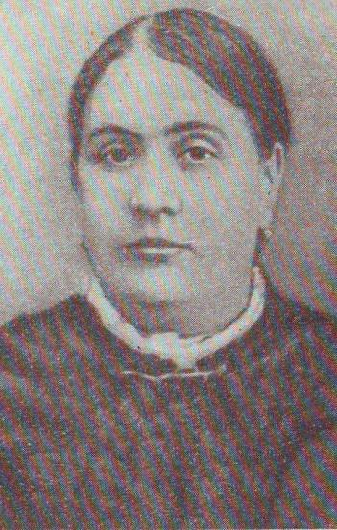
Микеле Пуччини – отец композитора
Альбина Маджи-Пуччини –
мать композитора

Slide 6
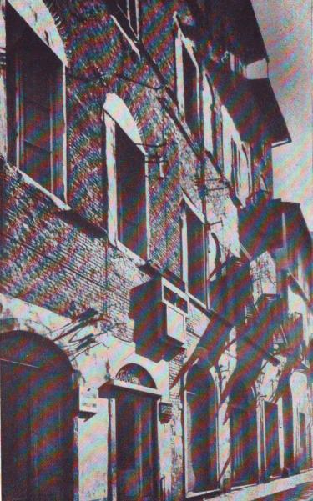
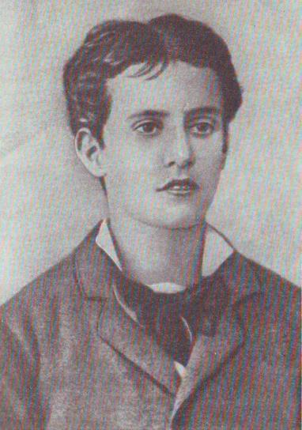
Лукка. Дом, где
родился Пуччини
Джакомо Пуччини в школьные годы
«Он был первым композитором, который на рубеже XIX–XX веков сумел сочетать отдельные приемы оперной драматургии в единую, отличную от классической технику».
А. Кенигсберг, сов. музыковед

Slide 7


«Много лет назад Господь коснулся меня своим мизинцем и сказал: «Пиши для театра, только для театра». И я следовал этому высшему совету».
Джакомо Пуччини

Slide 8


«Самый изобретательный, самый изящный и самый тонкий среди композиторов новой итальянской школы».
А. де Кюрзон,
фр. музыковед
о Пуччини

Slide 9
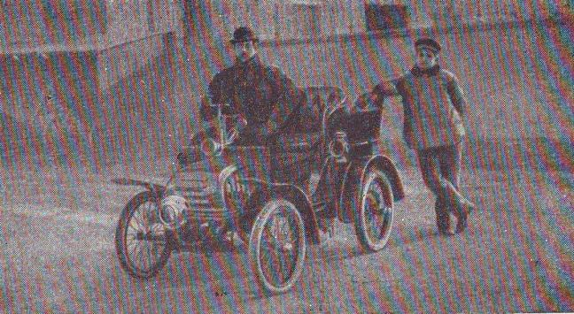
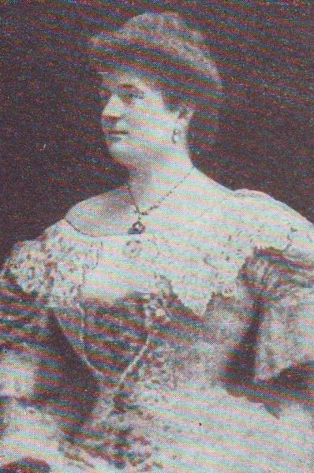
«Я смотрю на Пуччини как на одного из таких композиторов, которые наиболее подходят к осуществлению поставленных нами задач. Пуччини был не только музыкантом, но и исключительным режиссером. Он чувствовал сцену. У него музыка тесно слита со словами…»
К. С. Станиславский
Эльвира Пуччини – жена композитора
Джакомо Пуччини с сыном Тонио

Slide 10


Три оперы, созданные на рубеже XIX–XX веков, знаменуют вершину творческого и жизненного пути Пуччини. «Большой оперной триадой» можно назвать эти произведения, столь различные по сюжету и замыслу и в то же время связанные общностью драматургических принципов. Лирические сцены «Богемы», мрачная трагедия «Тоски» и трогательная драма «Мадам Баттерфляй» составили золотой фонд итальянского оперного театра и позволили критике заговорить уже не столько о веристском, сколько о пуччиниевском направлении в итальянской оперной музыке.

Slide 11

«БОГЕМА» 1896г.
Премьера оперы «Богема» решительно выдвинула Пуччини на первое место среди композиторов новой итальянской школы.
«Богема» Пуччини! Вечная песня юности! Песня о радости и печали, любви и одиночестве, таланте и нищете! Во всем наследии композитора едва ли найдется опера настолько известная, настолько «запетая», но и настолько любимая в оперных аудиториях всего мира».
В кн. : Левашева, О. Пуччини
и его современники [Текст] /
О. Левашева. М. : Советский композитор, 1980. – с. 139.

Slide 12


«Человек умирает, правительства меняются, но мелодии «Богемы» будут жить».
Т. Эдисон
Партитура «Богемы» и сейчас, спустя столько лет, поражает свежестью оркестровых красок. Это одна из самых совершенных, драматически и колористически богатых партитур в мировой оперной литературе.

Slide 13

«ТОСКА» 1900г.
Драма французского писателя В. Сарду «Флория Тоска» (со знаменитой Сарой Бернар в главной роли) вызывает к жизни оперу «Тоска» – произведение с яркими театральными эффектами, повышенными эмоциями и большими человеческими чувствами. За один год опера вошла в репертуар всех театров мира. Ни одна опера Пуччини не вызывала, да и не вызывает вплоть до наших дней таких противоречивых оценок.

Slide 14


«Тоска» стала «пробным камнем» для нескольких поколений певцов разных национальностей. Многие оперные артисты своей известностью в большой мере обязаны этой опере. «Тоска» родилась вместе с XX веком. И с этой оперой вступил в новую фазу творчества сам композитор.

Slide 15
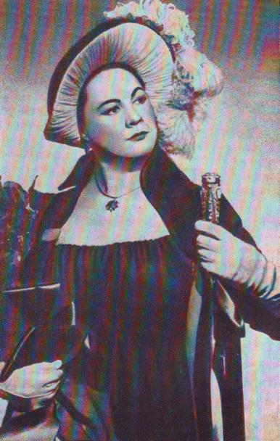
«Слушая пламенную, горячую музыку «Тоски», невольно вспоминаешь страницы из истории борьбы за освобождение Италии, судьбы замечательных итальянских патриотов».
О.Е. Левашева
Тоска – Рената Тебальди

Slide 16

«ЧИО–ЧИО–САН» 1904г.
(«МАДАМ БАТТЕРФЛЯЙ»)
Среди опер Пуччини «Мадам Баттерфляй» в наибольшей степени заслуживает названия лирико–психологической драмы. Образ маленькой японки, бесспорно, самый сложный и тонко разработанный женский характер в оперном наследии композитора. Опера стала не только одним из популярнейших произведений в мире, но и самым дорогим детищем Пуччини, а Чио–чио–Сан – его любимой оперной героиней (карикатуристы не раз изображали Пуччини в обществе Чио–Чио–сан).

Slide 17


Подобно Верди, Пуччини становится смелым реформатором оперы, продолжая и развивая творческие искания его последних лет. Он создает особый, новый для итальянской оперы, гибкий и своеобразный, речитативно–ариозный вокальный стиль, ставший одним из главных компонентов оперного искусства XX века. Отсюда – чрезвычайное внимание к слову, призванное, по выражению самого композитора, запечатлеть каждое «тончайшее
движение души».

Slide 18

«ДЖАННИ СКИККИ» 1918 г.
Итальянские критики справедливо оценивали «Джанни Скикки» как лучшую национальную комическую оперу после «Фальстафа» Верди. Здесь Пуччини не стремится к разносторонней обрисовке характеров, сложному полифоническому письму. Все здесь изящно, легко, лаконично, все подчинено занимательному сценическому действию.

Slide 19

«ТУРАНДОТ» 1926г.
Одно из самых значительных и сложных произведений во всей оперной литературе XX века Премьера «Турандот» состоялась 25 апреля 1926 г. Дирижировал Тосканини. После того, как отзвучал последний аккорд, написанный Пуччини, Тосканини опустил дирижерскую палочку и сказал : «Здесь смерть вырвала перо из руки композитора». Только после этого вечера опера стала исполняться целиком.

Slide 20
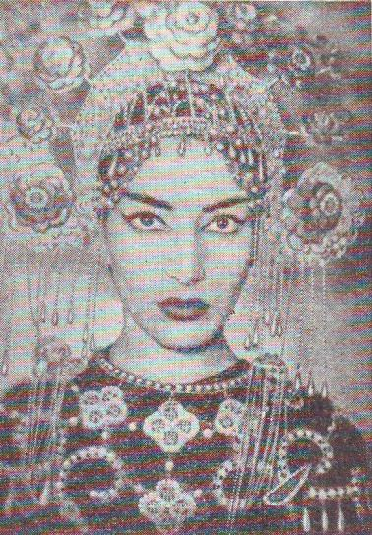
Мария Каллас
в роли Турандот
«В эту оперу я вложил всю свою душу; увидим же, насколько мои чувства созвучны с чувствами публики».
Пуччини об опере
«Турандот» (из письма
к Симони).

Slide 21
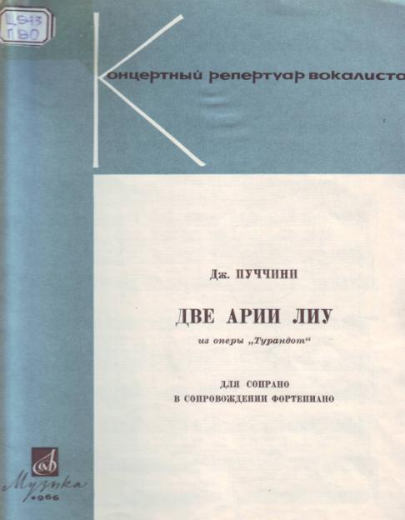

«Партитура «Турандот» – бесспорно величайшее завоевание Пуччини. Ее экзотический колорит, ее мужественный тонус и ее блестящая оркестровка – яркие признаки смелых дерзаний Пуччини как открывателя новых путей».
У. Эшбрук,
музыковед

Slide 22
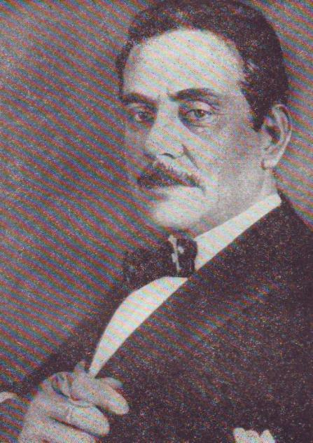
«Я вижу сцену, ее краски, вижу персонажи и жесты персонажей. Я – человек театра. Если бы я не видел перед собой сцены, я не написал бы ни одной ноты».
Пуччини
(незадолго до смерти)
Дж. Пуччини в последние годы жизни

Slide 23
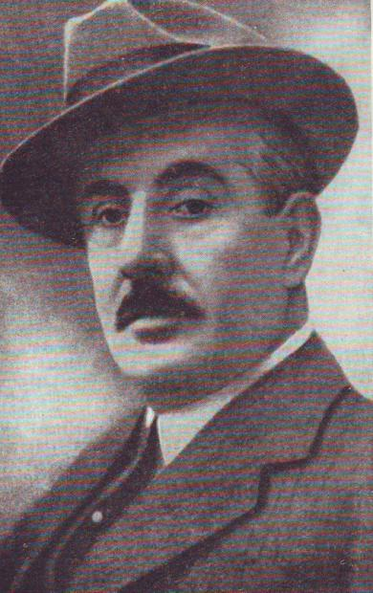
Музыка Дж. Пуччини любима широчайшими кругами слушателей во всем мире. Нет ни одного оперного театра, который не ставил бы его популярнейших опер.
Не ослабевает интерес к его операм и у виднейших дирижеров мира, и у прославленных артистов–певцов. Пуччини сохранял верность жизненной правде и как художник обращался не к узким кругам снобов и декадентов, а ко всему народу. Эти его качества в сочетании с редкой одаренностью и блестящим мастерством и дали ему возможность стать самым крупным композитором Италии послевердиевской эпохи.

Slide 24
В итальянском городе Лукка на Виа ди Поджиа расположен дом, где родился Джакомо Пуччини. На стене дома прикреплена мемориальная доска со следующей надписью:
«Здесь 22 декабря 1858 года родился Джакомо Пуччини, происходящий из древнего рода музыкантов и достойный вечно живых традиций своей родины. Он создал легко запоминающиеся мелодии, обогатив их новыми голосами жизни. Как прославленный мастер, он — через стилистически совершенные и гибкие формы — вновь утвердил во всем мире национальное содержание искусства».
Город, гордый своим сыном,
на тридцатый день после его смерти
29 декабря 1924 года.

Slide 25
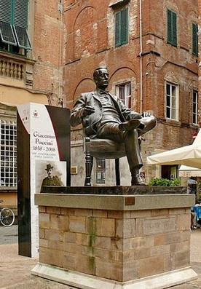
По–разному выглядят могилы тех, чья жизнь стала достоянием истории. Близ могилы Пуччини выгравированы имена его оперных героев и героинь – свидетельство бескровных побед замечательного художника, который завоевал не страны, а сердца людей.

Slide 26
СПИСОК ИСПОЛЬЗОВАННОЙ ЛИТЕРАТУРЫ
Данилевич, Л. В. Джакомо Пуччини [Текст ] / Л. Данилевич. – М. : Музыка, 1969. – 453 с.
История зарубежной музыки [Текст ] / ред. И. Нестьев. – М. : Музыка, 1988. – 447 с.
Келдыш, Т. Джакомо Пуччини [Текст ] / Т. Келдыш. – Л. : Музгиз, 1962. – 87 с.
Ладвинская, А. А. 70 знаменитых композиторов: судьба и творчество [Текст ] / А. А. Ладвинская. – Ростов н/Д : Феникс, 2007. – 414 с. – /Энциклопедии для всех)
Левашева, О. Пуччини и его современники [Текст ] / О. Левашева. – М. : Советский композитор, 1980. – 523 с.
Музыка XX века [Текст ] : очерки / ред. Д. В. Житомирский. – М. : Музыка, 1977. – 574 с.
Музыкальная литература зарубежных стран [Текст ] : учеб. пособие / сост. И. А. Гивенталь. – М. : Музыка, 2005. – 448 с.
Нестьев, И. На рубеже двух столетий [Текст ] / И. Нестьев. – М. : Музыка, 1967. – 109 с.
Нестьев, И. Джакомо Пуччини [Текст ] : очерк жизни и творчества / И. Нестьев. – М. : Музыка, 1966. – 169 с.
Пуччини, Дж Арии из опер [Ноты] / Дж. Пуччини. – Л. : Музгиз, 1962. – 32 с.
Пуччини, Дж Ария Каварадосси [Ноты] / Дж. Пуччини. – Л. : Музыка, 1991. – 4 с.

Slide 27
Пуччини, Дж. Богема [Ноты] : клавир / Дж. Пуччини. – Л. : Музыка, 1980. – 263 с.
Пуччини, Дж. Две арии Лиу [Ноты] / Дж. Пуччини. – Л. : Музыка, 1966. – 6 с.
Пуччини, Дж. Джанни Скикки [Ноты] : клавир / Дж. Пуччини. – Л. : Музыка, 1983. – 160 с.
Пуччини, Дж. Письма [Текст ] / Дж. Пуччини. – Л. : Музыка, 1971. – 366 с.
Пуччини, Дж. Мадам Баттерфляй (Чио–Чио–Сан) [Текст ] / Дж. Пуччини. – М. : Музыка, 1965. – 98 с. – (Оперные либретто)
Пуччини, Дж. Мадам Баттерфляй (Чио–Чио–Сан) [Ноты] : клавир / Дж. Пуччини. – М. : Музыка, 1978. – 280 с
Пуччини, Дж Первая ария Каварадосси [Ноты] / Дж. Пуччини. – М. : Музыка, 1966. – 11 с.
Пуччини, Дж. Тоска [Ноты] : клавир / Дж. Пуччини. – Л. : Музыка, 1979. – 262 с.
Пуччини, Дж. Три арии Чио–Чио–Сан [Ноты] / Дж. Пуччини. – М. : Музыка, 1964. – 12 с.
Пуччини, Дж. Турандот [Ноты] : клавир / Дж. Пуччини. – Л. : Музыка, 1980. – 447 с.
Пуччини, Дж. Чио–Чио–Сан [Ноты] : облегч. переложение для форт. / Дж. Пуччини. – М. : Музгиз, 1956. – 41 с.
Саймон, Г. Сто великих опер и их сюжеты [Текст ] / Г. Саймон. – М. : КРОН–ПРЕСС, 1999. – 864 с. – (Академия)

